Slide 1
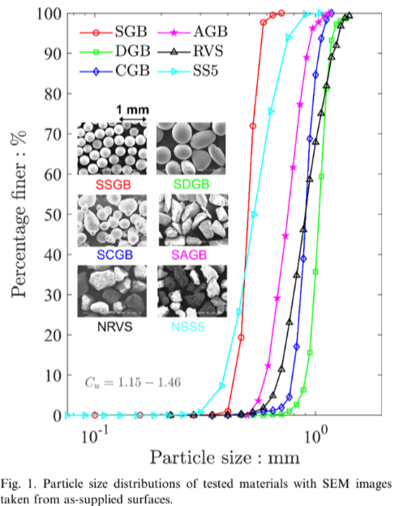
Elastic wave velocities during triaxial shearing influenced by particle morphology
Yang Li, Masahide Otsubo, Reiko Kuwano, Soils and Foundations, Volume 64 DOI: https://doi.org/10.1016/j.sandf.2024.101443
概要
乾燥および排水条件下での三軸せん断試験中における弾性波速度(Vs, Vp)の特性について調べた．
粒子形態は荷重課程における小さなひずみから大きなひずみまでのVpとVsの変化にどのような影響をおよぼすのか?
弾性波速度の変化は粒子形態の影響を考慮してどのように土の微視的な洞察を反映できるのか?
巨視的波速度データとDEMにより微視的な地盤構造の関連を検討．
まとめ
圧縮・せん断波速度は，初期間隙比と線形な関係をもち，等方性拘束圧と指数関係をもつ．
Vp/Vsは軸ひずみ(ε_{a})とともに増加しε_{a}に対して安定化する傾向．
より丸みを帯びた材料ではせん断のはじめにVpが急激に増加し，Vsが急速に減少する傾向．
コメント・新規性
Vp/Vsが粒子形態の影響を反映して，構造異方性を示す指標となることが確認された．
粒子形態に影響をうける三軸せん断時の弾性波速度
M. Kunisawa

